Slide 1
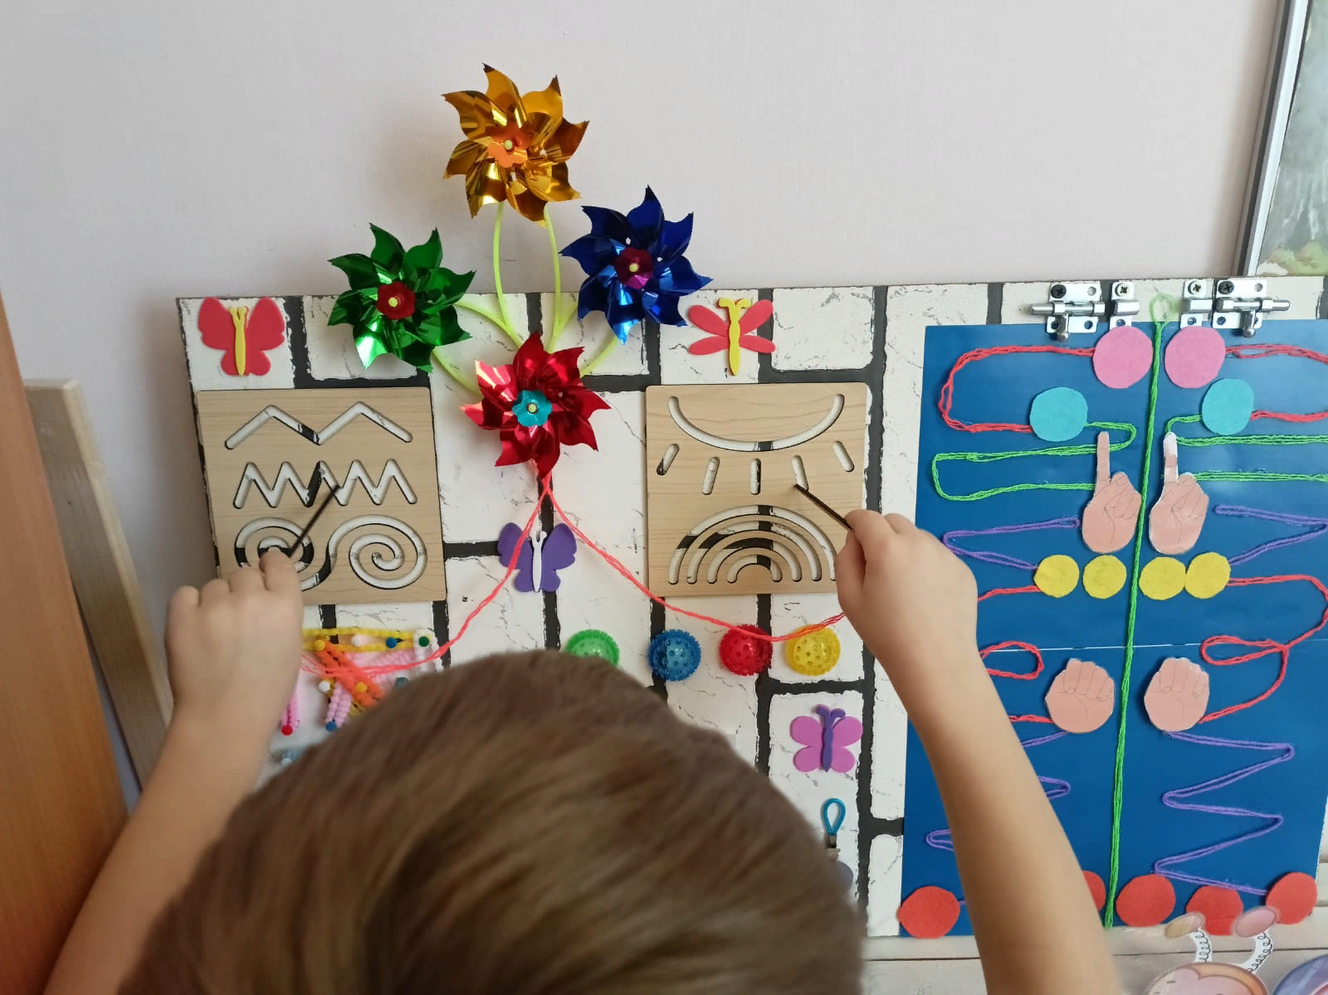
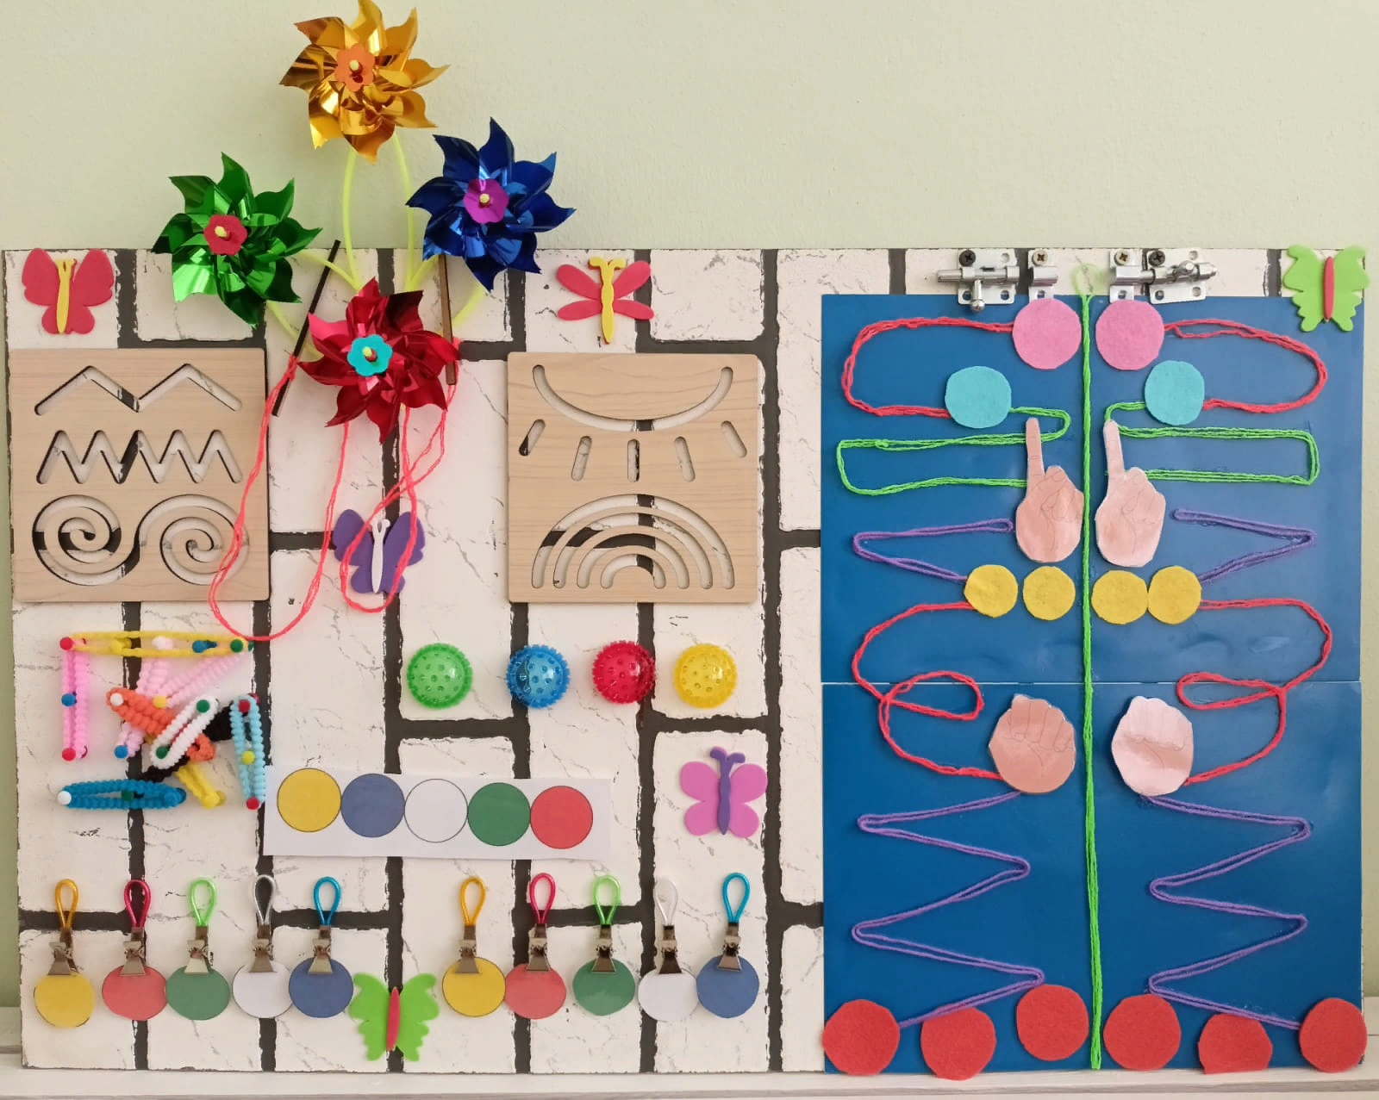
Кузнецова Т.Л., Тупицына О.А., учителя логопеды
МБДОУ ПГО Детский Сад №32
Полевской
Использование игр тренажёров «бизиборд» в коррекционной работе с детьми 3-6 лет.

Slide 2
Известная сегодня многим доска «бизиборд» была придумана еще в начале 20-го века итальянским педагогом и доктором Марией Монтессори Название бизиборд произошло от двух английских слов:
busi, что в переводе означает «занятой», «умный»
и board, которое переводится как «доска».
Согласно ее методике, самостоятельность малыша – ключ к его развитию.

Slide 3
Актуальность использования «Бизиборда» в обучении
Мария Монтессори начинала свою работу с умственно отсталыми детьми и предложила в рамках своей методики обучать детей через познание сути вещей. В современном мире Бизиборд интересуют нас прежде всего с точки зрения полезности. Развивающая доска помогает детям познакомиться с внешним миром через интересующие его предметы. Положительное влияние на мозг несет работа с передвижением деталей, застегиванием пуговиц и цепочек, нажиманием на клавиши, что неоднократно научно доказано.
Современный бизиборд решает несколько задач одновременно – воспитательную, игровую, обучающую и развивающую

Slide 4
Цель игры с «бизбордом»
Осуществление неразрывной связи сенсорного развития с разнообразной деятельностью детей посредством нейротренажёров.
Нейротренажёры — это игровое оборудование, улучшающее работу мозга через воздействие на тело. Нейротренажёры особенно показаны детям, так как именно в дошкольный и младший школьный период идёт активное формирование мозговых структур и развивается интеллект.

Slide 5
Задачи
•укрепление взаимодействия между полушариями;
•мозжечковая стимуляция мозга;
•снижение эмоционального напряжения;
•улучшение восприятия;
•расширение интеллектуальных возможностей.
Преимущества использования нейротренажеров в логопедической практике:
эмоциональная привлекательность;
многофункциональность;
игровая форма обучения;
автоматизация звуков в сочетании с двигательной активностью, а не статичное выполнение заданий только за столом;
формирование партнёрского взаимодействия между ребёнком и учителем – логопедом, между детьми.
формирование стойкой мотивации и произвольных познавательных интересов;

Slide 6
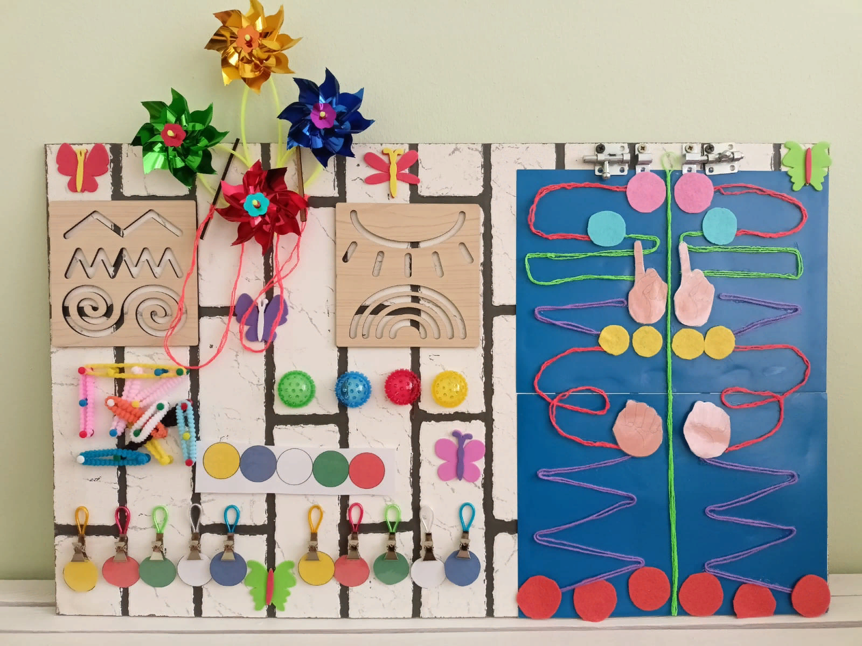

Slide 7
«Межполушарный лабиринт»
Такая нейроигрушка представляет собой деревянную дощечку, на которой вырезан лабиринт в виде спирали или квадрата.
Задача играющего: балансируя доской, прокатить шарик из одного края лабиринта в другой. А выполнить это упражнение можно только при синхронной работе обоих полушарий. Развитие межполушарных связей – основа для развития интеллекта. Именно для развития и создания новых нейронных связей, специалистами был придуман межполушарный лабиринт. Задача занимающегося - одновременно двумя руками водить фишки по лабиринту, согласно заданиям.

Slide 8
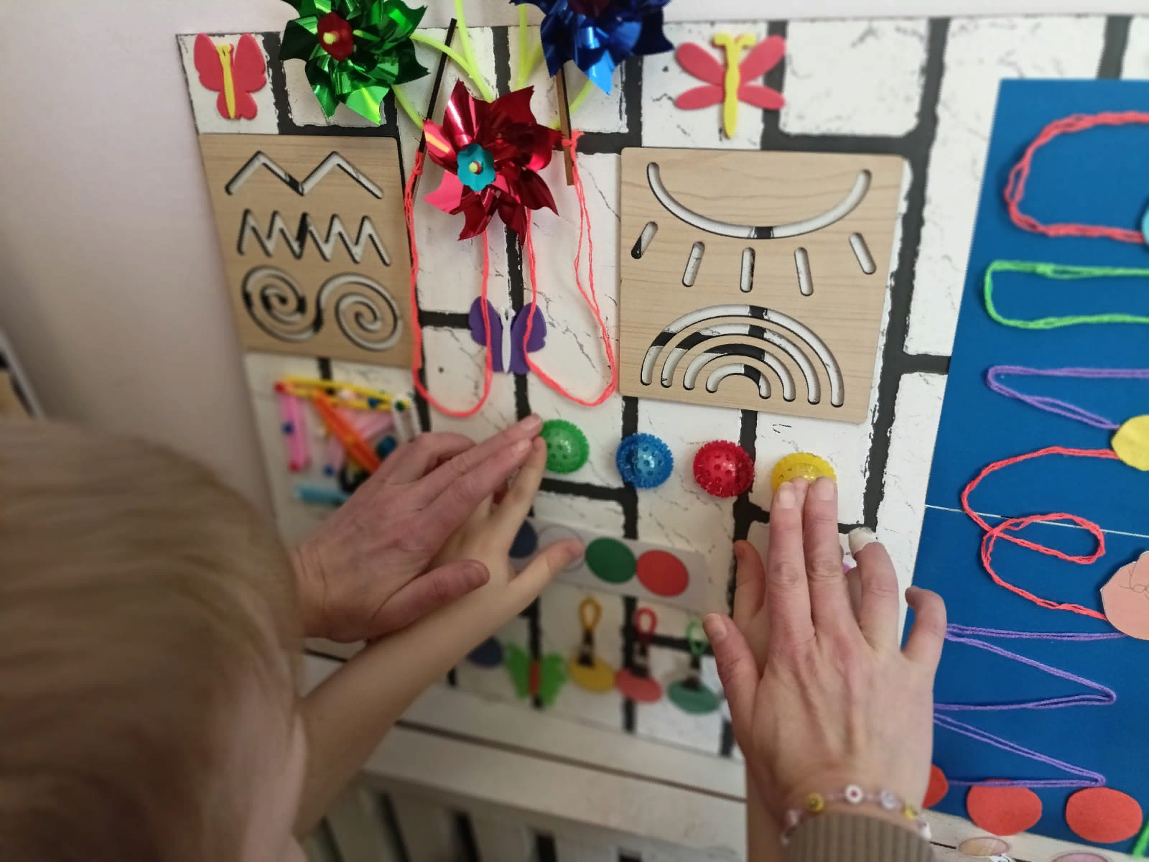
«Массажные кнопки»
Используются для одновременного воздействия на различные точки пальцев, формирование основных сенсорных эталонов: цвет, форма, величина, для активизации словарного запаса путем описывания тактильных ощущений, для снятия эмоциональной напряженности.

Slide 9
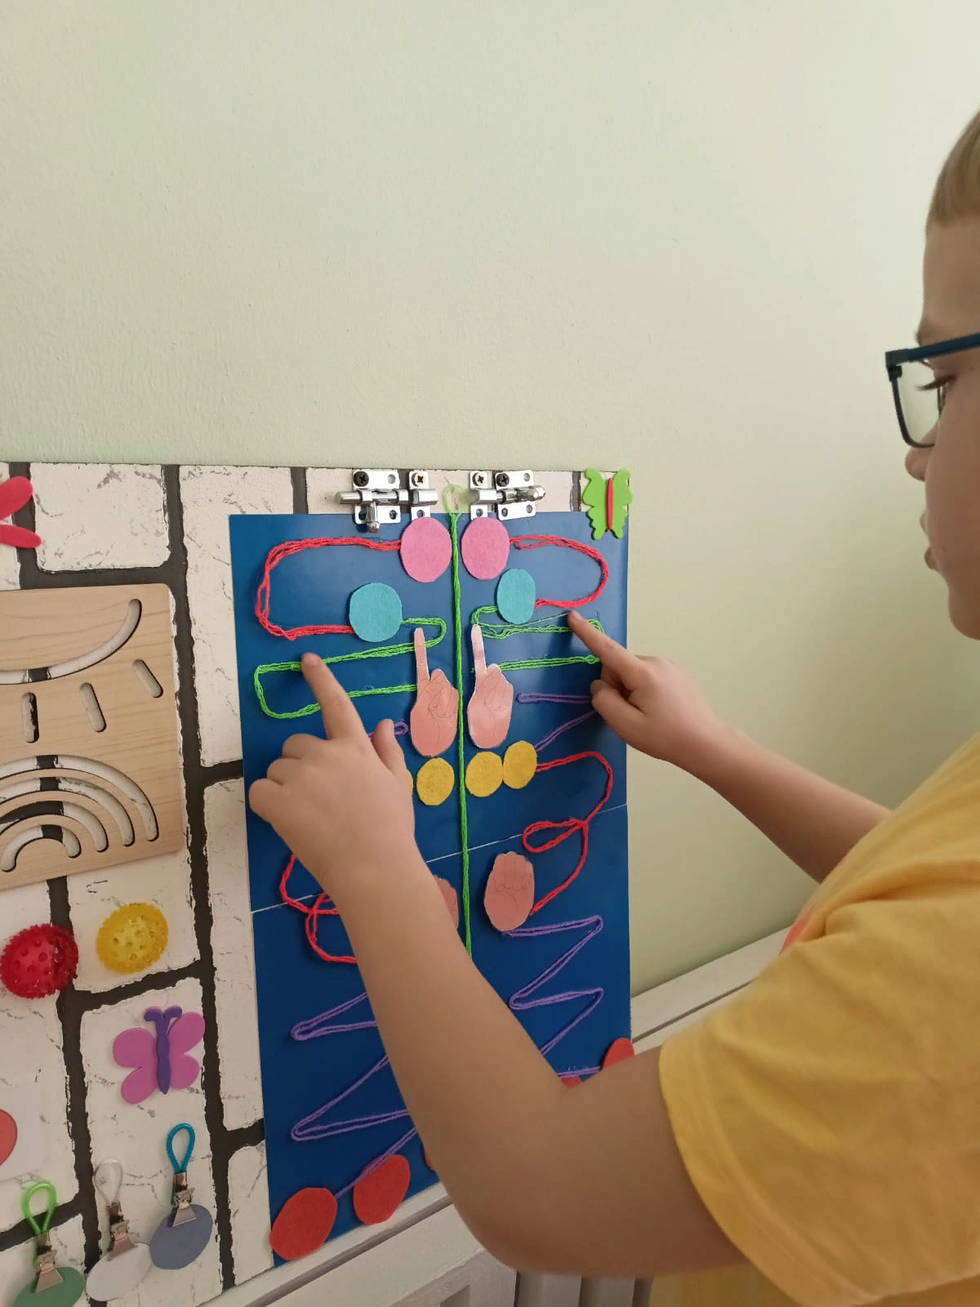
«Нейролабиринт»
Ребёнок играет двумя указательными пальчиками, передвигает их по лабиринту, проходит лабиринт только правой, затем только левой рукой а затем проходит весь лабиринт двумя руками одновременно. Таким образом в работу включаются оба полушария головного мозга и происходит их взаимодействие. Кроме этого, такие упражнения влияют на синхронизацию работы глаз и рук, этим обеспечивается включенность в работу обоих полушарий головного мозга.

Slide 10
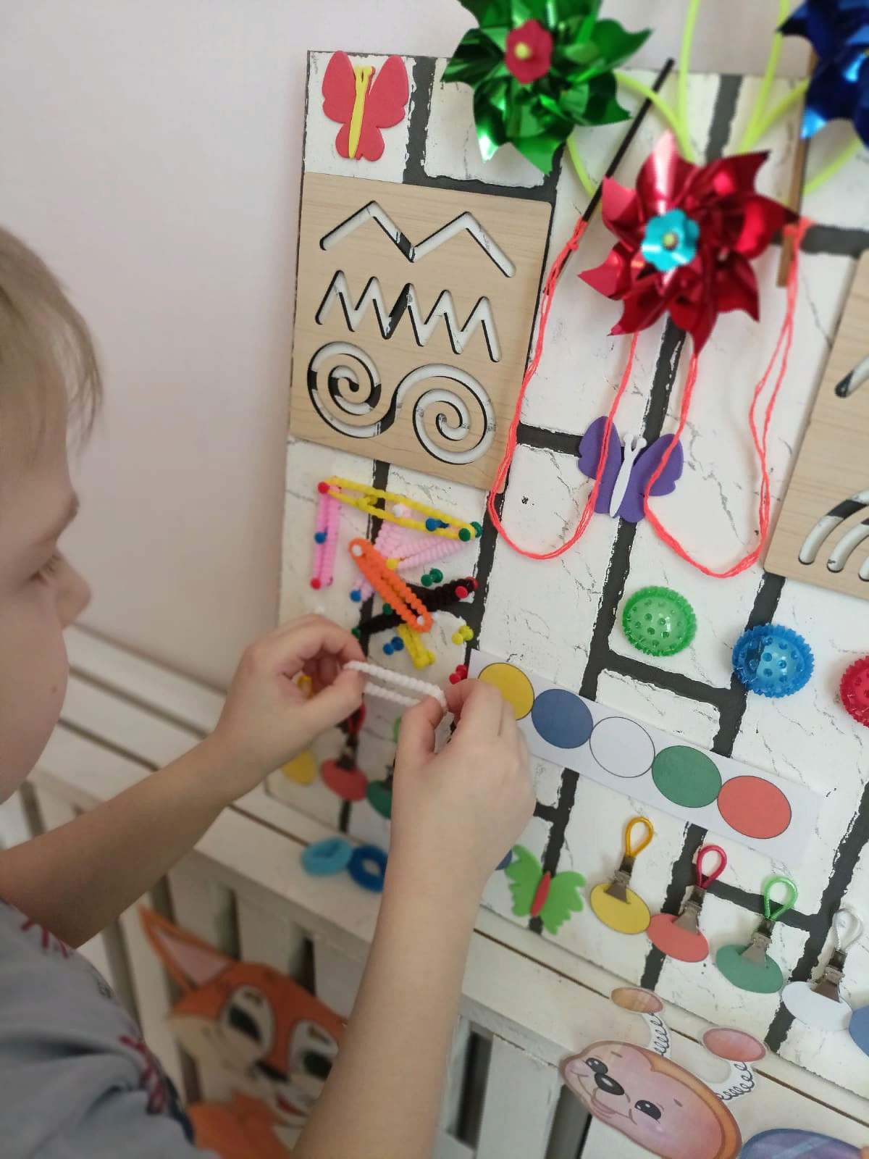
«Геоборд»
Деревянное поле с торчащими штырьками, на которые ребёнок надевает резинки для творчества. Развивают фантазию, мелкую моторику рук, логическое мышление, усидчивость и тактильное восприятие.

Slide 11
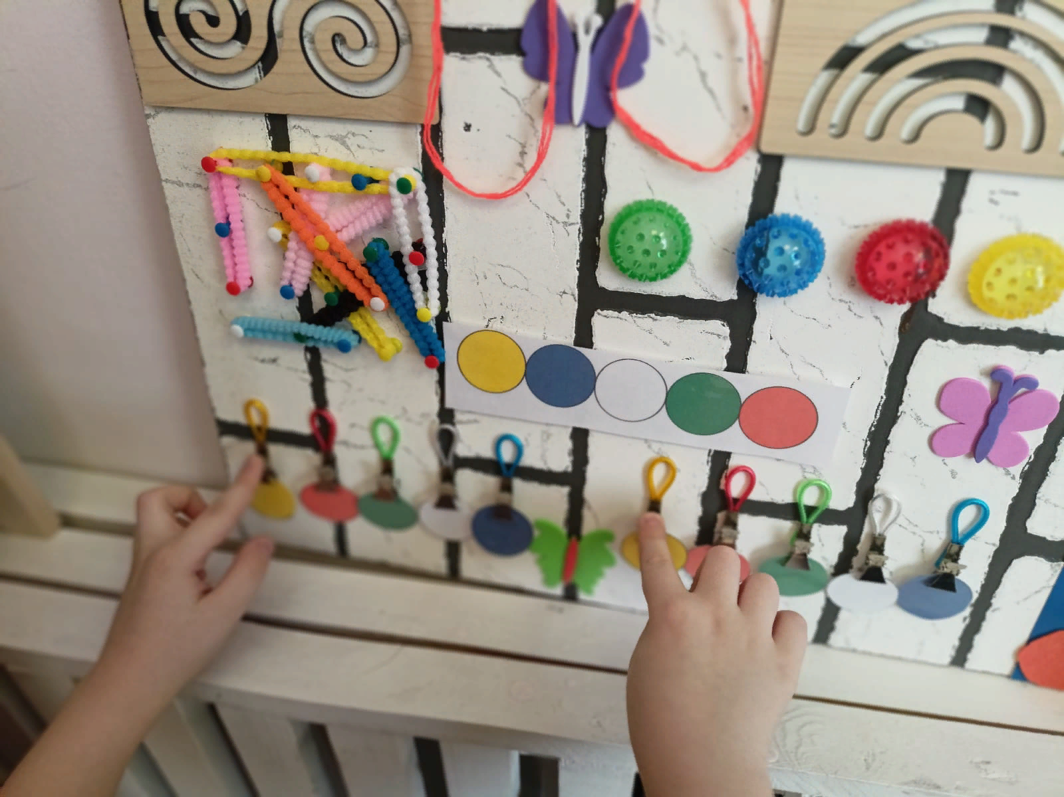
«Цветные кружки»
По предложенному варианту расстановки цветных кружков распределить пальчики левой и правой руки. По порядку нажимать пальчиками и откреплять или закреплять кружки в заданной на примере последовательности.

Slide 12
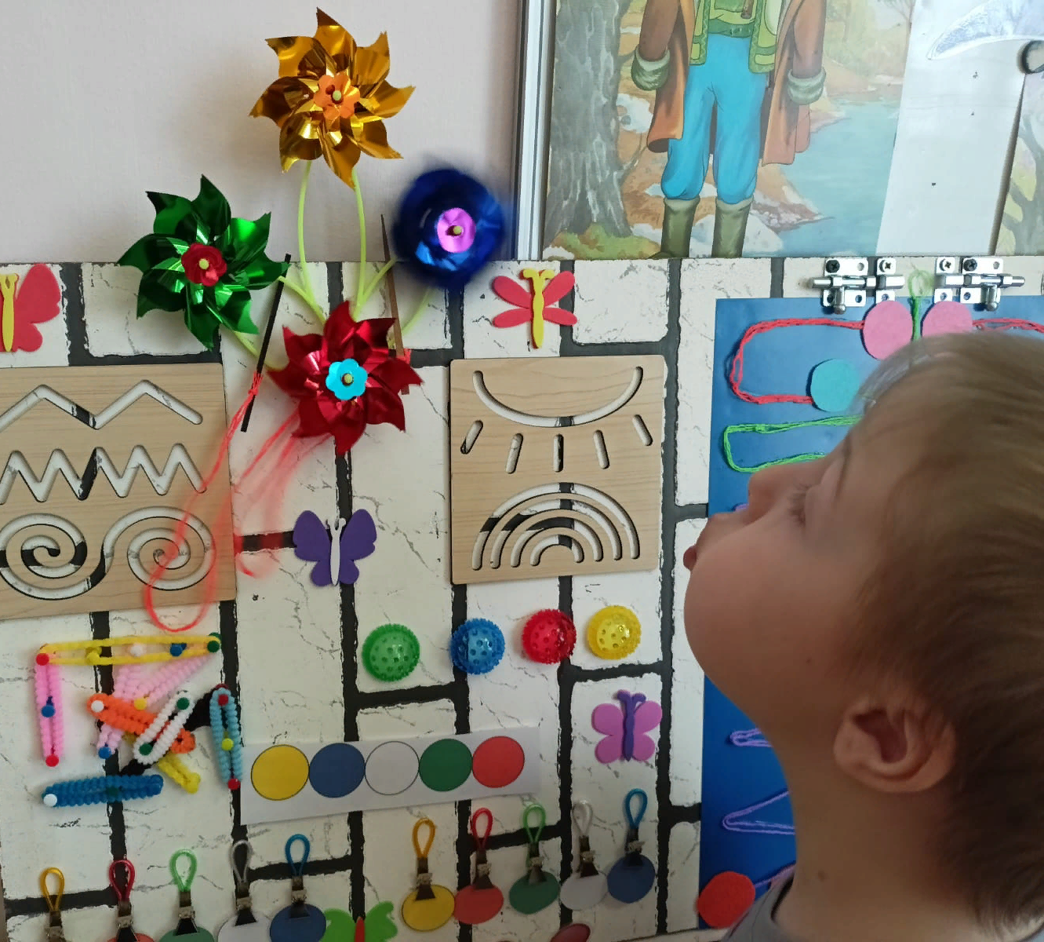
«Ветерок»
Дыхательные упражнения направлены на восстановление нормального акта дыхания в покое, а также в комплексе с различными движениями, что способствует усиленному снабжению кислородом всех органов и тканей организма, в том числе ЦНС, оптимизации тонуса мышц, снижению возбудимости, улучшению общего состояния ребенка.

Slide 13
Спасибо за внимание!

